Slide 1





Chào mừng các con đến với tiết học Tiếng Việt
Notes:
Bài giảng được thiết kế bởi: Vũ Hồng LH: FB Vũ Hồng | https://www.facebook.com/vuhong1972/ | hongvu7219@gmail.com

Slide 2



Tiết 6
Notes:
Bài giảng được thiết kế bởi: Vũ Hồng LH: FB Vũ Hồng | https://www.facebook.com/vuhong1972/ | hongvu7219@gmail.com

Slide 3

TRẢ LỜI CÂU HỎI
Notes:
Bài giảng được thiết kế bởi: Vũ Hồng LH: FB Vũ Hồng | https://www.facebook.com/vuhong1972/ | hongvu7219@gmail.com

Slide 4

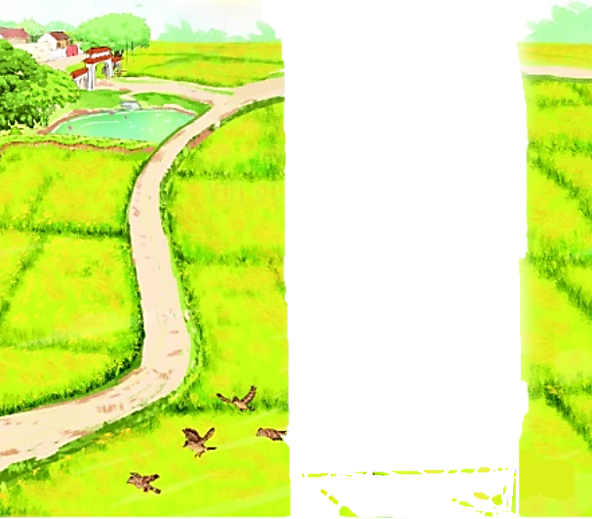
Đọc lại bài bài
Cánh đồng quê em.
Bé theo mẹ ra đồng Vầng dương lên rực đỏ Muôn vàn kim cương nhỏ Lấp lánh ngọn cỏ hoa.
Nắng ban mai hiền hoà Tung lụa tơ vàng óng Trải lên muôn con sóng Dập dờn đồng lúa xanh.
Đàn chiền chiện bay quanh Hót tích ri tích rích Lũ châu chấu tinh nghịch Đu có uống sương rơi.
Sóng xanh cuộn chân trời Cánh đồng như tranh vẽ Bé ngân nga hát khẽ Trong hương lúa mênh mông.
(Bùi Minh Huế)
Notes:
Bài giảng được thiết kế bởi: Vũ Hồng LH: FB Vũ Hồng | https://www.facebook.com/vuhong1972/ | hongvu7219@gmail.com

Slide 5


Đọc khổ thơ 1
CÁNH ĐỒNG QUÊ EM
Bé theo mẹ ra đồng Vầng dương lên rực đỏ Muôn vàn kim cương nhỏ Lấp lánh ngọn cỏ hoa.
1. Trong bài thơ, bé nhìn thấy vầng dương đẹp như thế nào?
Trong bài thơ, bé nhìn thấy vầng dương rực đỏ.
Notes:
Bài giảng được thiết kế bởi: Vũ Hồng LH: FB Vũ Hồng | https://www.facebook.com/vuhong1972/ | hongvu7219@gmail.com

Slide 6
Đọc khổ thơ 2
CÁNH ĐỒNG QUÊ EM
Nắng ban mai hiền hoà Tung lụa tơ vàng óng Trải lên muôn con sóng Dập dờn đồng lúa xanh.
2. Nắng ban mai được tả như thế nào?
Nắng ban mai hiền hòa, như những dải lụa tơ vàng óng, như con sóng dập dờn trên đồng lúa xanh.
Notes:
Bài giảng được thiết kế bởi: Vũ Hồng LH: FB Vũ Hồng | https://www.facebook.com/vuhong1972/ | hongvu7219@gmail.com

Slide 7
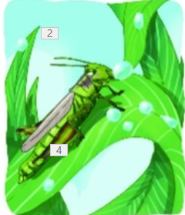
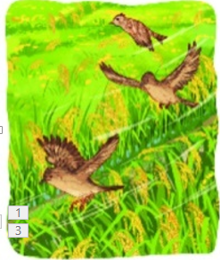
Đọc khổ thơ 3
CÁNH ĐỒNG QUÊ EM
Đàn chiền chiện bay quanh Hót tích ri tích rích Lũ châu chấu tinh nghịch Đu có uống sương rơi.
3. Đàn chiền chiện và lũ châu chấu làm gì trên cánh đồng?
- Đàn chiền chiện bay quanh và hót tích ri tích rích.
- Lũ châu chấu tinh nghịch đu cỏ và uống sương rơi.
Notes:
Bài giảng được thiết kế bởi: Vũ Hồng LH: FB Vũ Hồng | https://www.facebook.com/vuhong1972/ | hongvu7219@gmail.com

Slide 8
Đọc toàn bài
CÁNH ĐỒNG QUÊ EM
4. Theo em, vì sao bé ngân nga hát giữa cánh đồng?
Theo em, bé ngân ngã hát giữa cánh đồng là bởi vì bé cảm thấy cánh đồng quê hương thật là đẹp, bé cảm thấy hạnh phúc trong lòng.
Notes:
Bài giảng được thiết kế bởi: Vũ Hồng LH: FB Vũ Hồng | https://www.facebook.com/vuhong1972/ | hongvu7219@gmail.com

Slide 9

Qua bài đọc, em hiểu điều gì?
Tình yêu cảnh đẹp quê hương đất nước của bạn nhỏ.
Notes:
Bài giảng được thiết kế bởi: Vũ Hồng LH: FB Vũ Hồng | https://www.facebook.com/vuhong1972/ | hongvu7219@gmail.com

Slide 10

Đọc thuộc lòng 2 khổ thơ
Cánh đồng quê em.
Bé theo mẹ ra đồng Vầng dương lên rực đỏ Muôn vàn kim cương nhỏ Lấp lánh ngọn cỏ hoa.
Nắng ban mai hiền hoà Tung lụa tơ vàng óng Trải lên muôn con sóng Dập dờn đồng lúa xanh.
Notes:
Bài giảng được thiết kế bởi: Vũ Hồng LH: FB Vũ Hồng | https://www.facebook.com/vuhong1972/ | hongvu7219@gmail.com

Slide 11
Đọc thuộc lòng 2 khổ thơ
Cánh đồng quê em.
Bé theo mẹ ra đồng Vầng dương lên rực đỏ Muôn vàn kim cương nhỏ Lấp lánh ngọn cỏ hoa.
Nắng ban mai hiền hoà Tung lụa tơ vàng óng Trải lên muôn con sóng Dập dờn đồng lúa xanh.
Notes:
Bài giảng được thiết kế bởi: Vũ Hồng LH: FB Vũ Hồng | https://www.facebook.com/vuhong1972/ | hongvu7219@gmail.com

Slide 12


LUYỆN TẬP THEO VĂN BẢN ĐỌC
Notes:
Bài giảng được thiết kế bởi: Vũ Hồng LH: FB Vũ Hồng | https://www.facebook.com/vuhong1972/ | hongvu7219@gmail.com

Slide 13



1. Tìm trong bài từ ngữ:
a. chỉ màu sắc của mặt trời
⇨ rực đỏ
b. chỉ màu sắc của ánh nắng
⇨ Vàng óng
c. chỉ màu sắc của đồng lúa.
⇨ xanh
Notes:
Bài giảng được thiết kế bởi: Vũ Hồng LH: FB Vũ Hồng | https://www.facebook.com/vuhong1972/ | hongvu7219@gmail.com

Slide 14
2. Tìm thêm từ ngữ tả mặt trời, ánh nắng, đồng lúa.
a. Mặt trời
⇨ Màu vàng, màu trắng, to tròn, hình tròn,...
b. Ánh nắng
⇨ chói chang, màu vàng, màu trắng, ấm áp,...
c. Đồng lúa
⇨ màu vàng, màu xanh...
Notes:
Bài giảng được thiết kế bởi: Vũ Hồng LH: FB Vũ Hồng | https://www.facebook.com/vuhong1972/ | hongvu7219@gmail.com

Slide 15


Củng cố và
dặn dò
Notes:
Bài giảng được thiết kế bởi: Vũ Hồng LH: FB Vũ Hồng | https://www.facebook.com/vuhong1972/ | hongvu7219@gmail.com

Slide 16


Tạm biệt và hẹn gặp lại
Notes:
Bài giảng được thiết kế bởi: Vũ Hồng LH: FB Vũ Hồng | https://www.facebook.com/vuhong1972/ | hongvu7219@gmail.com

